Slide 1






积云教育
www.usian.cn

Slide 2
H5·第15单元
主讲人：
www.usian.cn

Slide 3

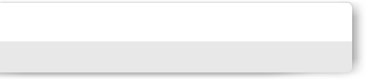

目录介绍
01
学习目标
02
内容
03
总结回顾
04
练习
www.usian.cn

Slide 4
学习目标
1.1知识目标
1、锅打灰太狼实现
www.usian.cn

Slide 5
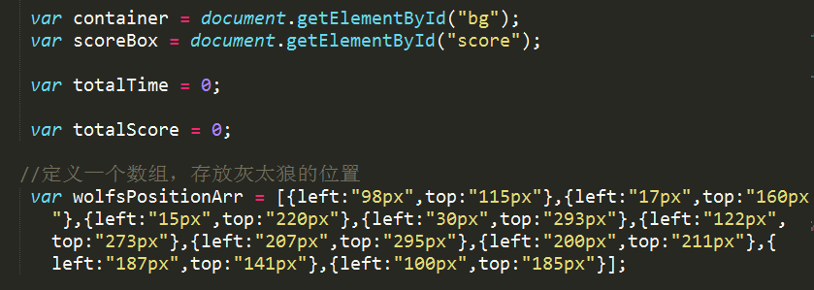
1.锅打灰太狼思路分析
全局对象
www.usian.cn

Slide 6
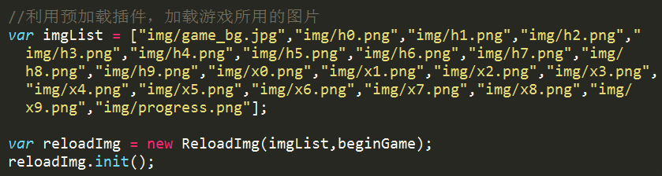
1.锅打灰太狼思路分析
预加载游戏图片
www.usian.cn

Slide 7
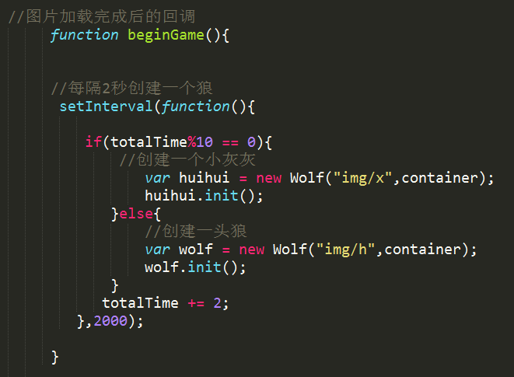
1.锅打灰太狼思路分析
图片加载完成执行游戏
www.usian.cn

Slide 8
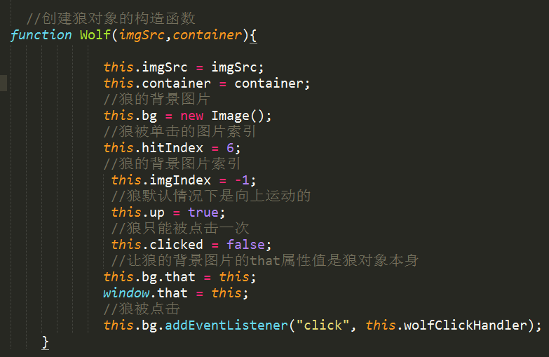
1.锅打灰太狼思路分析
创建狼的构造函数
www.usian.cn

Slide 9
1.锅打灰太狼思路分析
狼的构造函数原型
Wolf.prototype = {
//初始化
init:function(){
//将狼添加到页面上
this.container.appendChild(this.bg);
this.createPosition();
this.move();
},
//狼运动
move:function(){
var self = this;
//每隔200毫秒换一张图片
var moveTimer = window.setInterval(function(){
if(self.up){
if(self.imgIndex == 5){
self.imgIndex = 4;
self.up = false;
}else{
self.imgIndex++;
}
}else{
if(self.imgIndex == 0){
self.bg.remove();
clearInterval(moveTimer);
}else{
self.imgIndex--;
}
}
self.bg.src = self.imgSrc+self.imgIndex+".png";
},300)
},
//狼的位置
createPosition :function(){
this.position = wolfsPositionArr[randomFn(9,0)];
//循环所有狼的位置,判断生成的这个狼的位置是否和其他狼的位置相等
this.wolfs = document.getElementsByTagName("img");
for(var i = 0 ; i < this.wolfs.length ; i++ ){
if(this.wolfs[i].style.left == this.position.left){
this.createPosition();
}
};
//狼的样式
this.bg.style.cssText = "position:absolute;left:"+this.position.left+";top:"+this.position.top+";"
},
wolfClickHandler:function(){
//this指狼的背景图
//this.that 指wolf
//不允许重复点击
if(this.that.clicked == true)return;
this.that.clicked = true;
//将背景图片换成敲打图片，每隔一定时间把图片换掉
//this 指的是图片
var self = this;
//点击正确就加分
if(this.that.imgSrc == "img/h"){
totalScore += 10;
}else{
totalScore -= 10;
}
scoreBox.innerHTML = totalScore;
//点击时的动画效果
var clickTimer = setInterval(function(){
//this指window
//this.that指Wolf
self.src = this.that.imgSrc+this.that.hitIndex+".png";
this.that.hitIndex++;
if(this.that.hitIndex == 10){
clearInterval(clickTimer);
self.remove();
}
},200);
}
}
www.usian.cn

Slide 10
THANKS
www.usian.cn
本课程版权归积云教育独家所有
未经书面同意私自录制、转载等行为均属违法行为
积云教育将保留所有追责权利

